Slide 1

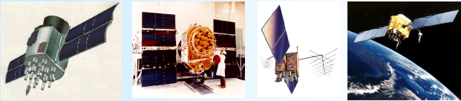
南京航空航天大学
Nanjing University
of Aeronautics and Astronautics
GNSS及其在空天导航中的应用
教师：刘海颖
电话：13951716495
Email: liuhaiying@nuaa.edu.cn

Slide 2
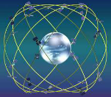
第二章 全球定位系统时空参考系统
2.1、时空参考系简介
2.2、天球坐标系
2.3、地球坐标系
2.4、时间参考系统
2.5、卫星轨道基础

Slide 3
2.5 卫星轨道基础（5-1）
为了描述卫星的运动，还有一种应用广泛的坐标系，即轨道坐标系。在此基本参考系基础上，我们可以研究GNSS卫星在时间过程中相对于某坐标系的基本运动规律，同时亦可计算卫星的位置。
相关概念：卫星星历——卫星轨道——轨道参数

Slide 4
2.5 卫星轨道基础（5-2）
卫星的无摄运动规律
地球质心引力—将地球视为一匀质球体，将全部质量集中于地球质心的质心引力称为中心力。
摄动力（也称为非中心力）——包括地球非球形对称的作用力，日月引力，光压力以及地球潮汐力等。
摄动力与中心力相比要小得多，仅为10e－5量级。

Slide 5
2.5 卫星轨道基础（5-3）
卫星的无摄运动规律
无摄运动—仅考虑地球质心引力作用的卫星运动，此时卫星轨道称为无摄轨道。
受摄运动—同时考虑各种摄动力作用下的卫星运动，此时卫星轨道称为摄动轨道。
摄动轨道更接近于实际轨道，但无摄运动的动力学方程可得到严密的解析解，可近似地表述卫星轨道。

Slide 6
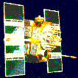

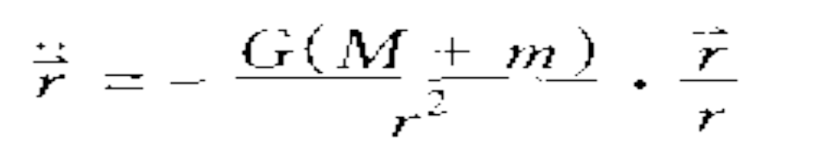
2.5 卫星轨道基础（5-4）
卫星的无摄运动规律
研究无摄运动的图形
研究无摄运动，取原点在地球质心的协议天球坐标系为惯性坐标系。
2,0200 km
m
M
根据牛顿万有引力定律，在二体问题意义下，卫星相对于地球的运动(加速度)表述为：

Slide 7
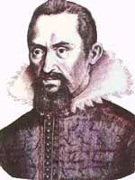
2.5 卫星轨道基础（5-5）
卫星的无摄运动规律
开普勒三大定律
开普勒（Johannes Kepler，1571-1630），德国天文学家。
1600年，开普勒到布拉格担任第谷·布拉赫的助手。1601年第谷去世后，他继承了第谷的事业，在第谷的工作基础上，开普勒经过大量的计算，利用第谷多年积累的观测资料，仔细分析研究，发现了行星沿椭圆轨道运行，并且提出行星运动三定律（即开普勒定律），为牛顿发现万有引力定律打下了基础。
卫星绕地球的无摄运动也完全符合开普勒三大定律

Slide 8
2.5 卫星轨道基础（5-6）
卫星的无摄运动规律
天上的立法者开普勒——三大定律(提出和推导)
1609年出版《新天文学》，提出开普勒第一和第二定律。
第一定律是：所有行星绕太阳运转的轨道是椭圆的，其大小不一，太阳位于这些椭圆的一个焦点上。
第二定律这样断定：向量半径（行星与太阳的连线）在相等的时间里扫过的面积相等。由此得出了以下的结论：行星绕太阳运动是不等速的，离太阳近时速度快，离太阳远时速度慢。
1619年出版《宇宙谐和论》中提出的第三定律。
第三定律：行星公转周期的平方与行星和太阳的平均距离(轨道椭圆长半轴)立方成正比。这一定律将太阳系变成了一个统一的物理体系。

Slide 9
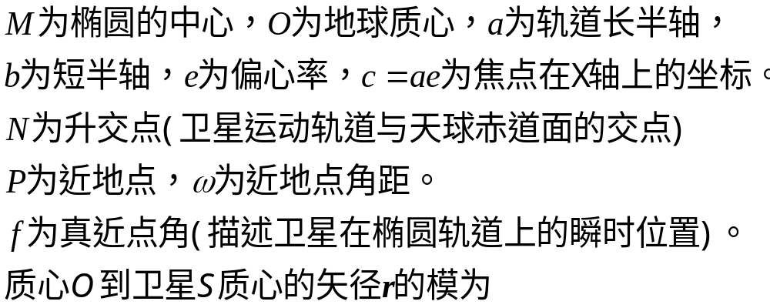
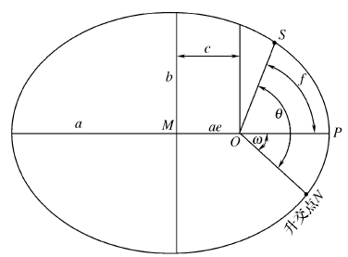
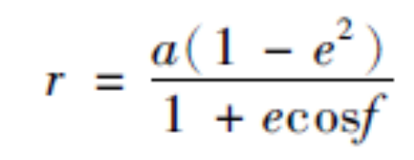
2.5 卫星轨道基础（5-7）
卫星的无摄运动规律
1、开普勒第一定律
卫星运动轨道为一椭圆，地球质心位于椭圆的一个焦点上。

Slide 10
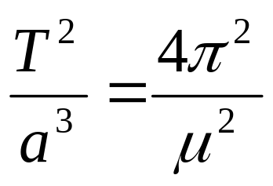

2.5 卫星轨道基础（5-8）
卫星的无摄运动规律
2、开普勒第二定律
因此卫星在轨道上运行的速度是变化的，即真近点角的变化是不均匀的。
3、开普勒第三定律
卫星运动周期的平方与轨道椭圆长半轴的立方成正比
为地心引力常数

Slide 11
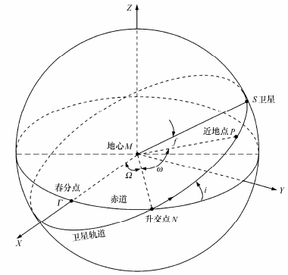
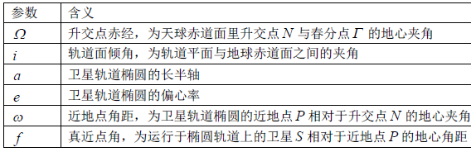
2.5 卫星轨道基础（5-9）
卫星无摄运动轨道描述
1、卫星轨道参数（6个）
轨道参数可以唯一确定卫星在某一瞬间的空间位置。
—前5个是常量，不随时间变化而改变，大小由卫星发射条件决定
—f是时间的函数，惟一确定卫星在轨道上的瞬时位置

Slide 12

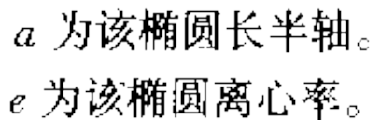



2.5 卫星轨道基础（5-10）
卫星无摄运动轨道描述
1、卫星轨道参数
卫星的无摄运动可以由一组经过选择的具有鲜明几何意义
的轨道参数来描述，它们称为开普勒轨道参数(轨道根数)。
结合星座，理解
某轨道上卫星的
轨道参数值
卫星轨道平面
椭圆形状大小
长半轴的指向
卫星瞬时位置

Slide 13
2.5 卫星轨道基础（5-11）
卫星无摄运动轨道描述
2、真近点角 f 的计算
前述6个参数构成的坐标系，通常称为轨道坐标系
只有真近点角是时间的函数，其余均为独立的常数
计算卫星瞬时位置的关键，在于计算参数 f
需要运用两个辅助参数:一个是偏近点角E，另一个是平近点角M

Slide 14
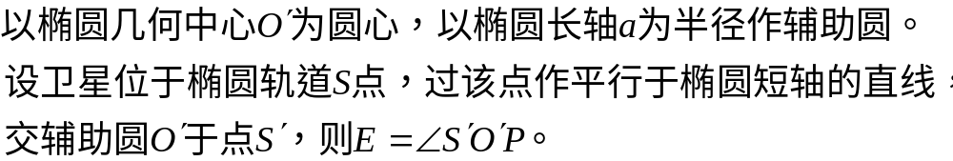
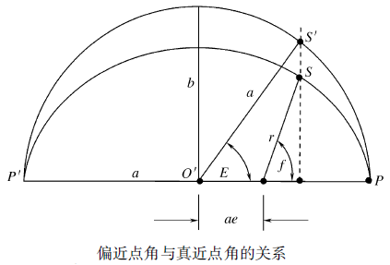
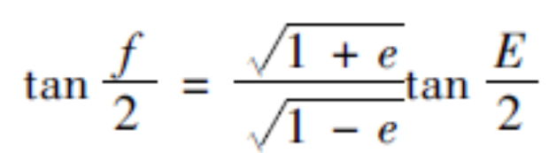
2.5 卫星轨道基础（5-12）
卫星无摄运动轨道描述
2、真近点角 f 的计算
偏近点角E定义：

Slide 15
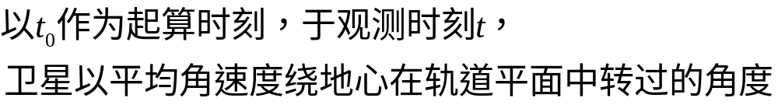
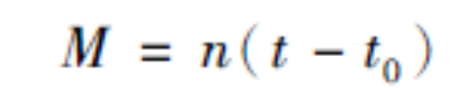
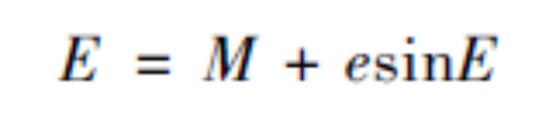
2.5 卫星轨道基础（5-13）
卫星无摄运动轨道描述
2、真近点角 f 的计算
平近点角M定义：
平近点角M与偏近点角E之间有着重要关系

Slide 16
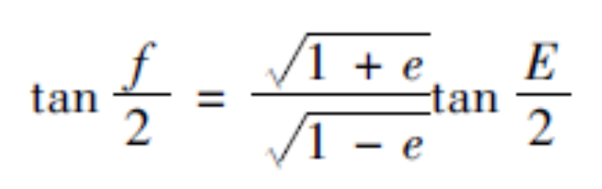

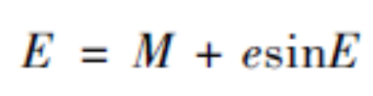
2.5 卫星轨道基础（5-14）
卫星无摄运动轨道描述
2、真近点角 f 的计算
偏近点角E：
平近点角M：
两者的关系：
对于任意观测历元，则可根据以上3式计算f
最后一个式子是超越方程，必须用数值方法求解，通常采用迭代法或牛顿法求解，通过计算机进行计算。

Slide 17
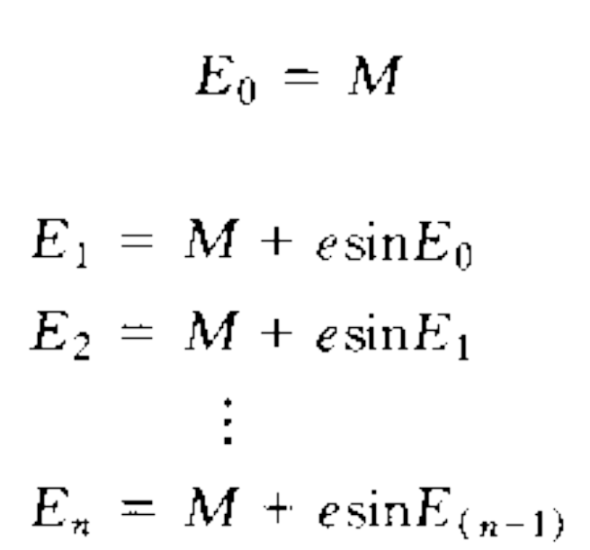

2.5 卫星轨道基础（5-15）
卫星无摄运动轨道描述
2、真近点角 f 的计算
超越方程的计算，当e为小量时，迭代初值可近似取E0=M
利用下面方程
采用直接迭代法：

Slide 18
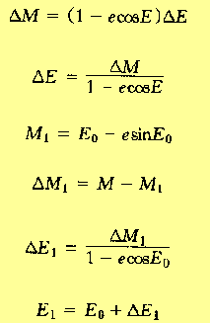
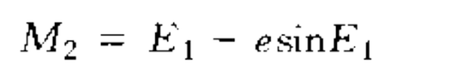
2.5 卫星轨道基础（5-16）
卫星无摄运动轨道描述
2、真近点角 f 的计算
利用方程
的微分方程
加快速度的
微分迭代法
若M2不等于M，
（或者精度不足）
则再去迭代计算。

Slide 19
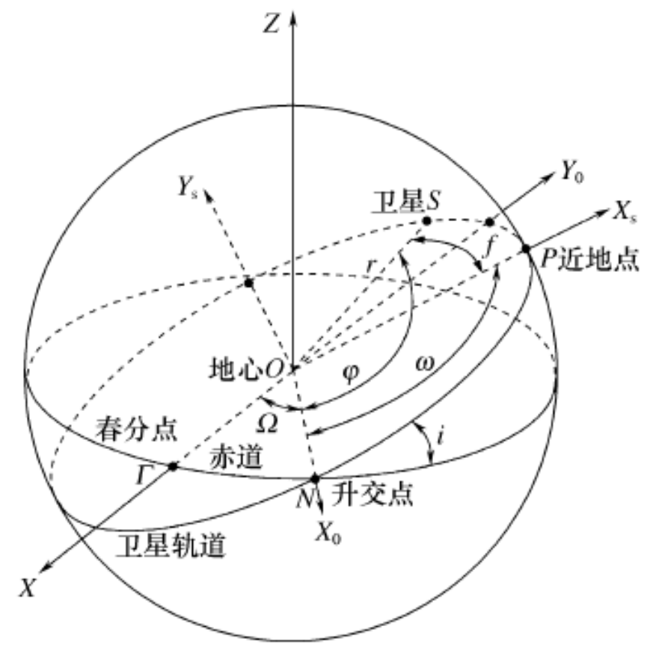
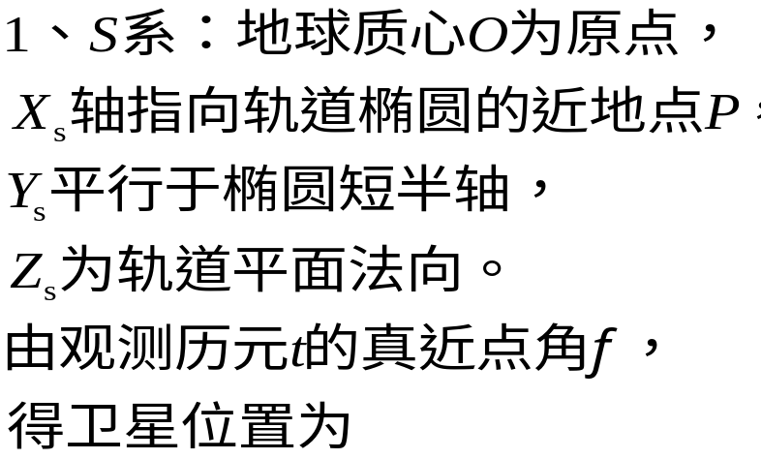
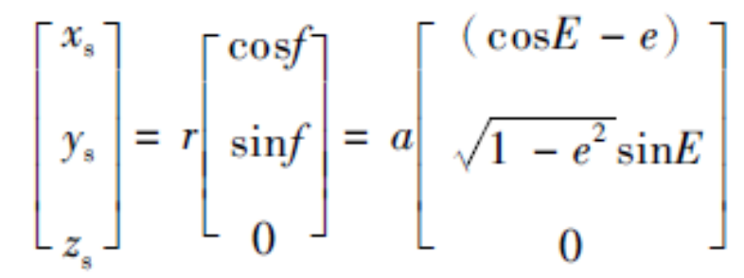
2.5 卫星轨道基础（5-17）
卫星瞬时位置与速度
1、轨道直角坐标系下位置
常用2种形式（S、O）：

Slide 20
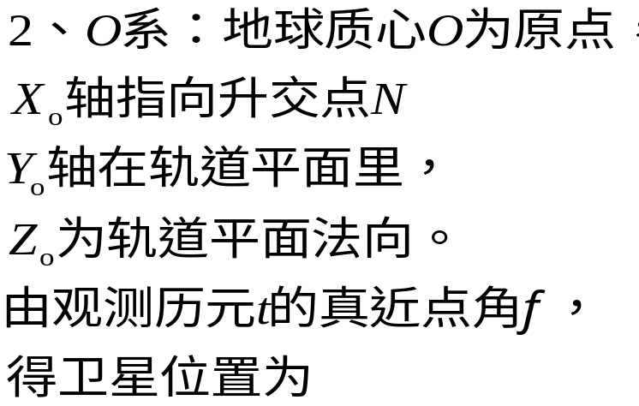
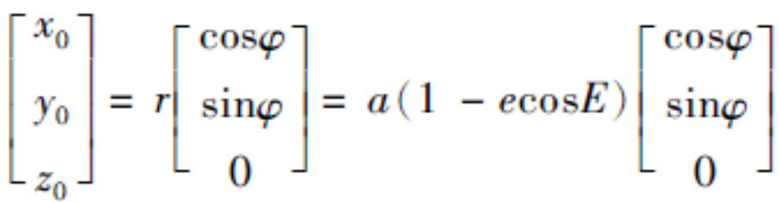
2.5 卫星轨道基础（5-18）
卫星瞬时位置与速度
1、轨道直角坐标系下位置
轨道直角坐标系下卫星位置，只是一种过度性表达

Slide 21
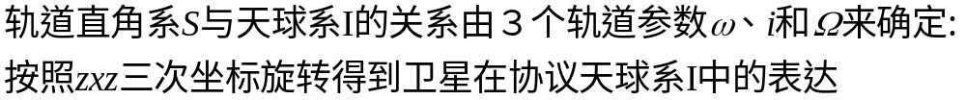


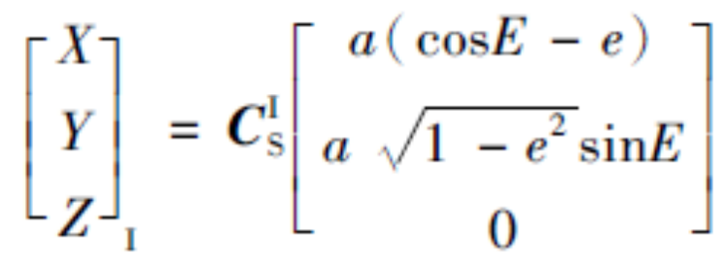
2.5 卫星轨道基础（5-19）
卫星瞬时位置与速度
2、天球坐标系下位置
如前述协议天球系：原点为O，X轴指向春分点Γ，Y轴与X轴成90°角，Z轴与XOY面构成右手系统

Slide 22

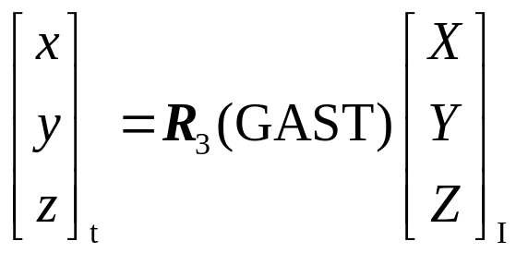
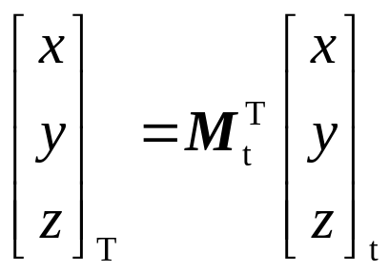
2.5 卫星轨道基础（5-20）
卫星瞬时位置与速度
3、地球坐标系下位置
由于瞬时地球直角系t与天球系I之间的差别只在于OX轴的指向不同，其间的夹角为春分点Γ的格林威治恒星时GAST。天球系到瞬时地球系的转换矩阵为
瞬时地球系t中的卫星位置
考虑极移的协议地球系卫星位置

Slide 23
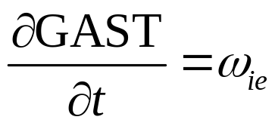
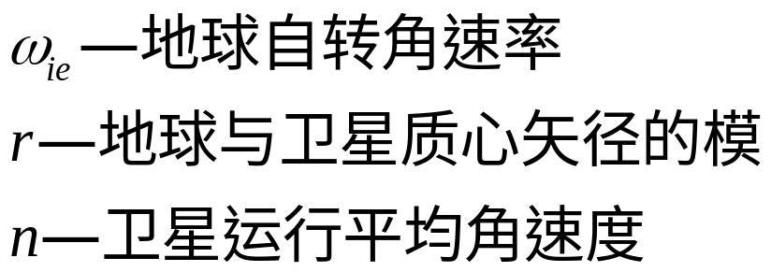
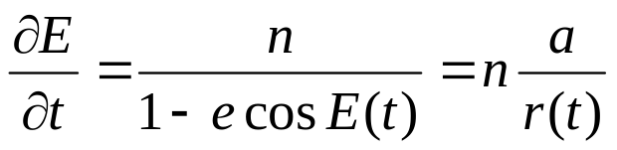
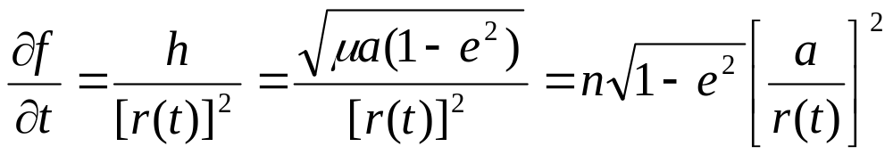
2.5 卫星轨道基础（5-21）
卫星瞬时位置与速度
4、轨道直角坐标系下速度
卫星在各坐标系下的速度描述，可通过对该坐标系下的瞬时位置进行求导得到。因轨道参数为常量，只需对坐标表示式中与时间有关的变量E（t），f（t），GAST（t）求导即可，其公式如下

Slide 24

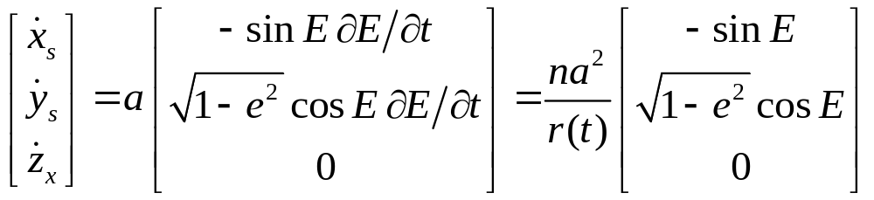
2.5 卫星轨道基础（5-22）
卫星瞬时位置与速度
4、轨道直角坐标系下速度
对其求导，可得到轨道直角坐标系S下的三维速度

Slide 25
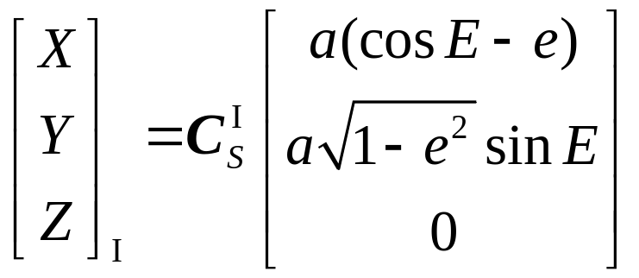
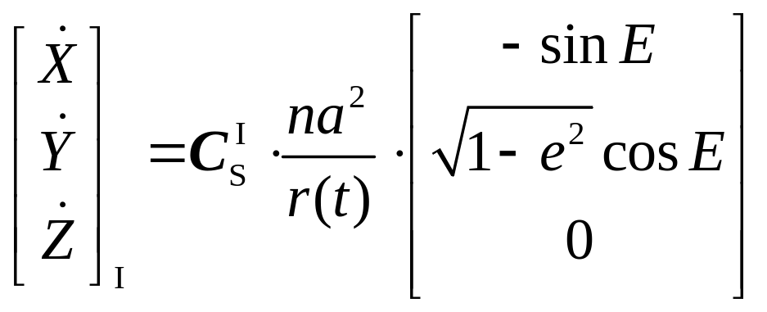
2.5 卫星轨道基础（5-23）
卫星瞬时位置与速度
5、天球坐标系下速度
对其求导，可得到轨道直角坐标系S下的三维速度

Slide 26
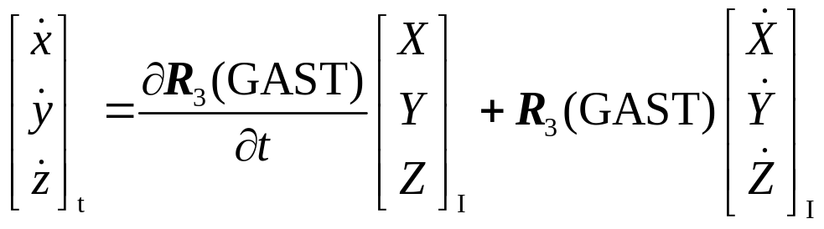
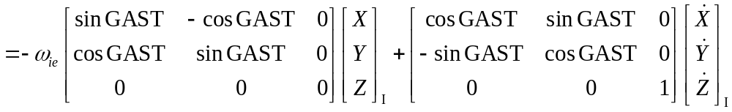
2.5 卫星轨道基础（5-24）
卫星瞬时位置与速度
6、地球坐标系下速度
对其求导，可得到轨道直角坐标系S下的三维速度

Slide 27
2.5 卫星轨道基础（5-25）
卫星瞬时位置与速度
综合说明：
已知卫星在协议坐标系的三维坐标，
可以利用地面接收机到卫星的观测距离，
解算出观测站（用户）在协议地球坐标系中的三维坐标。
卫星位置
轨道平面
协议天球
瞬时地球
通过卫星位置
求取用户坐标步骤
地面坐标
协议地球

Slide 28
2.5 卫星轨道基础（5-26）
卫星受摄运动与卫星星历
1、卫星受摄运动
以上卫星运动规律分析，都是理想状态下的。卫星仅仅受到地球中心力的作用，不存在任何摄动力影响。
实际上，卫星在运动过程中，还受到各种摄动力的影响，从而使得卫星偏离上述理想轨道，在位置和速度上均有扰动。
虽然该扰动引起的误差很小，但对于现代精密定位与导航来说是不能忽略的。（讨论摄动力）

Slide 29
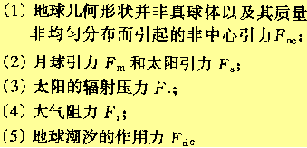
2.5 卫星轨道基础（5-27）
卫星受摄运动与卫星星历
1、卫星受摄运动
卫星在地球质心的中心引力影响下，轨道参数固定不变的。
实际中，使卫星轨道偏离开普勒轨道的各种摄动力主要有：
这三种
影响较大
低轨卫星影响较大，中高轨影响小

Slide 30
2.5 卫星轨道基础（5-28）
卫星受摄运动与卫星星历
1、卫星受摄运动
1）地球摄动力：现代大地测量学已经证明，地球并非是理想的等密度正球体。
地球近似于一个长轴和短轴相差21km的椭球。并且北极凸出椭球19m，南极凹下去约26m。
地球的质量看成是地心处等密度正球体质量（中心力）叠加一个偏离地心的不平衡质量（对应于地球摄动力）
地球摄动力对GPS卫星轨道的影响主要表现三方面。
。

Slide 31
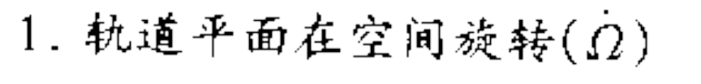

2.5 卫星轨道基础（5-29）
卫星受摄运动与卫星星历
1、卫星受摄运动
1）地球摄动力影响：
地球摄动力影响下，GPS卫星轨道的升交点不是常数：
升交点赤经变率：
地球长轴半径
其中：
GPS卫星平均角速度
卫星轨道长轴半径
地球重力场二阶带谐系数
由上面的情况可知：轨道面旋转速度主要取决于a和i。

Slide 32
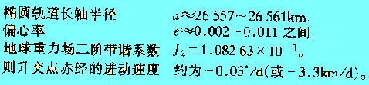
2.5 卫星轨道基础（5-30）
卫星受摄运动与卫星星历
1、卫星受摄运动
1）地球摄动力影响：
按照上面的公式，可以得到影响效果如下：

Slide 33
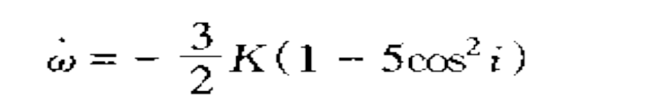
2.5 卫星轨道基础（5-31）
卫星受摄运动与卫星星历
1、卫星受摄运动
1）地球摄动力影响：
由于摄动力的影响，GPS卫星轨道长轴指向（即：近地点P与升交点N之间夹角）在轨道面内也是变化的，近地点角距变化率为：
地球长轴半径
其中：
GPS卫星平均角速度
卫星轨道长轴半径
地球重力场二阶带谐系数

Slide 34

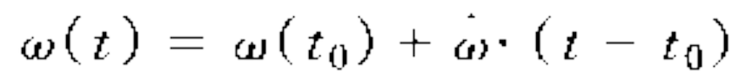
2.5 卫星轨道基础（5-32）
卫星受摄运动与卫星星历
1、卫星受摄运动
1）地球摄动力影响：
由此可见：近地点角距变化率的大小主要取决于a和i.
已知：
则任意观测时刻卫星轨道近地点角为

Slide 35
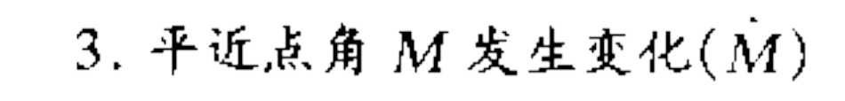
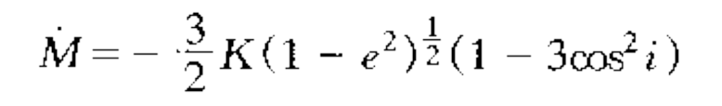

2.5 卫星轨道基础（5-33）
卫星受摄运动与卫星星历
1、卫星受摄运动
1）地球摄动力影响：
卫星摄动力引起的平近点角M的变化表达式子:
主要也是和
a与i有关。
历元t时刻的平近点角为：

Slide 36
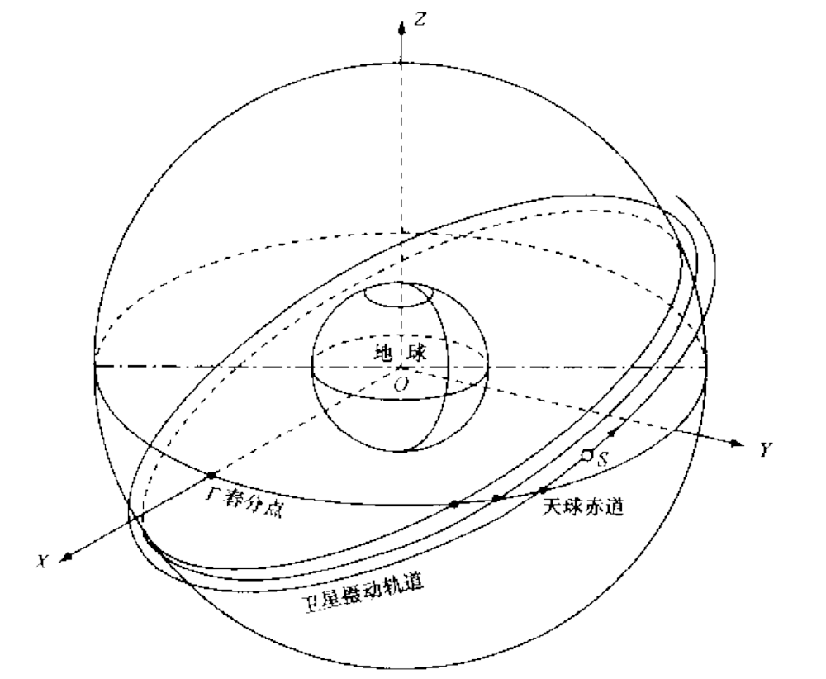
2.5 卫星轨道基础（5-34）
卫星受摄运动与卫星星历
1、卫星受摄运动
1）地球摄动力影响：
卫星在受到地球
摄动力的作用下，升交点和近地点
都是缓慢变化的。
卫星实际运行轨道
不再是封闭的椭圆，而是如右图所示：

Slide 37
2.5 卫星轨道基础（5-35）
卫星受摄运动与卫星星历
1、卫星受摄运动
2）日、月引力：
卫星受到日、月引力作用，产生摄动加速度如下：
卫星的地心向径
太阳的地心向径
月亮的地心向径
太阳质量
月球质量

Slide 38

2.5 卫星轨道基础（5-36）
卫星受摄运动与卫星星历
1、卫星受摄运动
2）日、月引力：
日、月引力加速度对GPS轨道的摄动影响是长期性的
虽然太阳质量较大，但是由于距离GPS卫星较远，因此
它对卫星的影响只有月亮对卫星影响的0.46倍。
太阳系的其它行星对于卫星的影响就更小了，可以忽略。

Slide 39
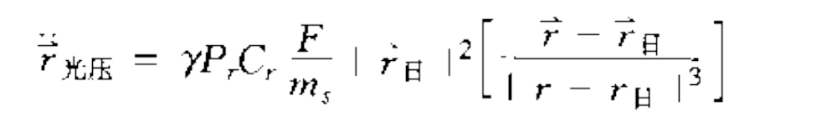
2.5 卫星轨道基础（5-37）
卫星受摄运动与卫星星历
1、卫星受摄运动
3）太阳光压：卫星收到太阳直射光压的辐射压力，也收到地球反射的阳光的辐射压力（为直射压力的1%~2%）。
太阳光压的摄动加速度为：
蚀因子
阴影～直射，
对应范围从0～1
太阳
光压
卫星截面积与
卫星质量之比
卫星表面
反射因子

Slide 40

2.5 卫星轨道基础（5-38）
卫星受摄运动与卫星星历
1、卫星受摄运动
3）太阳光压：使得卫星产生摄动加速度
在精密大地测量中，该误差不可以忽略。

Slide 41
2.5 卫星轨道基础（5-39）
卫星受摄运动与卫星星历
1、卫星受摄运动
4）大气阻力：由于大气阻力对卫星的影响与大气密度、卫星质量、横断面和速度有关。而高度为20200km的卫星轨道处大气密度极低，所以可以忽略。
5）地球潮汐：由于地球日、月引力的影响产生潮汐现象，而潮汐又对卫星的运动产生影响。因此，地球潮汐可以认为是日月引力对卫星运动的一种间接影响。该影响对导航卫星轨道的影响不明显，可以忽略。

Slide 42
2.5 卫星轨道基础（5-40）
卫星受摄运动与卫星星历
1、卫星受摄运动
由于卫星在摄动力的影响下，其轨道不再是一个规则
开普勒椭圆，而是一个不规则的空间曲线。
随着卫星定位技术的发展，对卫星轨道的描述精度要求会越来越高。
建立更加精确的摄动力数学模型，是GNSS卫星精密
定位理论的一个重要课题。
除了建立更精确的数学模型以外，还可以通过观测卫星位置，从而提高整个GNSS导航系统的事后精度。
下面讲解一下描述GNSS轨道的星历

Slide 43

2.5 卫星轨道基础（5-41）
卫星受摄运动与卫星星历
2、卫星的星历
卫星星历：是描述卫星运行轨道的一组数据。
利用卫星进行导航或者定位，就是根据卫星发布
的卫星轨道信息结合卫星接收机的观测资料，通过
数据处理来确定用户的位置、速度乃至姿态等参数。

Slide 44
2.5 卫星轨道基础（5-42）
卫星受摄运动与卫星星历
2、卫星的星历
1）预报星历：也称作广播星历，它是由卫星广播发射的导航电文传递到用户的，用户接收机捕获到这些信号，经过解码便可获得所需要的卫星星历。
广播星历中包含相对于某一参考历元toe的开普勒轨道参数和必要的轨道摄动改正项参数。
1个参考历元
GPS有16个星历参数
6个轨道参数
9个摄动改正项目参数

Slide 45

2.5 卫星轨道基础（5-43）
卫星受摄运动与卫星星历
2、卫星的星历（GPS预报星历）

Slide 46
2.5 卫星轨道基础（5-44）
卫星受摄运动与卫星星历
2、卫星的星历
前面讲述的卫星广播星历（预报星历）能够满足一定精度的用户定位要求。
但精密大地测量用户，需要更加精确的用户位置。
为了能够满足高精度定位要求，出现了能够精确
刻画某时刻卫星轨道参数的星历——后处理星历。

Slide 47
2.5 卫星轨道基础（5-45）
卫星受摄运动与卫星星历
2、卫星的星历
2）后处理星历：是一些国家的有关部门，根据各自建立
的GNSS卫星跟踪站所获得的GNSS卫星精密观测资料。
采用了（内插/平滑）推算的方法，能够计算出以前
任一个观测时刻的卫星星历。
该星历计算时候，注意了摄动影响，避免了星历外推
误差，从而精度很高。可以达到分米级别。

Slide 48
2.5 卫星轨道基础（5-46）
卫星受摄运动与卫星星历
2、卫星的星历
后处理星历需要需要
GNSS卫星跟踪网和精密轨道库
设备复杂，技术要求高
用预报星历
精密定轨
是重要研究领域和方向
预报星历
可直接用电文计算得到定位信息

Slide 49
2.5 卫星轨道基础（5-47）
由预报星历计算卫星位置
在前面章节中介绍了无摄运动条件下，由开普勒轨道参数计算卫星位置的基本方法。
在实际情况下，卫星轨道为受摄运动，在卫星的预报星历中还含有摄动改正项。
本节以GPS星历参数为例，给出卫星在协议地球坐标系的位置计算方法 。
其它GNSS系统，根据相应的预报星历，类似计算。

Slide 50






2.5 卫星轨道基础（5-48）
由预报星历计算卫星位置
1、计算卫星运行的平均角速度n
平均角速度
其中：

Slide 51







2.5 卫星轨道基础（5-49）
由预报星历计算卫星位置
为归化时间，是观测历元t相对于
参考历元的时间差。
（迭代法计算）

Slide 52




2.5 卫星轨道基础（5-50）
由预报星历计算卫星位置

Slide 53


2.5 卫星轨道基础（5-51）
由预报星历计算卫星位置
为了计算卫星在协议坐标系的位置，还需要计算卫星
在观测历元t的升交点的经度。
历元t升交点
经度示意图

Slide 54



2.5 卫星轨道基础（5-54）
由预报星历计算卫星位置
（OX指向升交点N）
卫星的坐标为：
地球瞬时坐标系
卫星的坐标为：
先X（-i）
后Z（-λ）

Slide 55


2.5 卫星轨道基础（5-55）
由预报星历计算卫星位置
若考虑极移的影响，可进一步将卫星瞬时地球系的坐标，变换到协议地球坐标系中去：
协议坐标系下：
考虑到极移角度为微小角度，因此可取一阶近似式
进而根据需要可很容易地将卫星在协议地球系中位置，变换到以经纬高描述的地球大地系、站心系等中。

Slide 56



2.5 卫星轨道基础（5-56）
由预报星历计算卫星位置
协议地球系
求解结果
瞬时地球系
轨道平面
直角系
完整思路：
参数
导航电文信息
……

Slide 57
后续章节——内容
GNSS的星历是如何从卫星中发送的呢？
用户如何接收卫星星历的呢？
下一章将介绍GNSS卫星的广播信号。
地面GNSS
接收机
观测资料
测码伪距——获得星地距离
测相位伪距——获得星地距离

Slide 58
复习题目
复习题目
习题1：真近点角导数公式 的推导。
习题2：结合相应的公式，阐述开普勒三大定律.
习题3：写出卫星运动二阶微分方程中的 六个积
分常数，并详细阐述其意义。
习题4：简述求取任意时刻t卫星的真近点f的过程。
习题5：如何从轨道直角坐标系推导卫星在天球系
下的位置。
习题6：推导地球坐标系下的卫星运行速度

